Slide 1

嵌入式设备漏洞利用技术 VxWorks玩转Shellcode
赵焕宇
成都新天驷科技有限公司
电子科技大学设备安全工程中心
2015.10

Slide 2



主要内容
背景情况
环境准备
VxWorks下Shellcode开发
关于团队

Slide 3


1 背景情况
VxWorks 操作系统-美国Wind River公司于1983年设计开发的一种嵌入式实时操作系统（RTOS），支持现有市场上的嵌入式CPU架构（X86、PPC、ARM、MIPS等），在嵌入式实时操作系统领域占据一席之地（宣称拥有1.5亿台设备）
广泛应用在：通信、军事、航空、航天、舰船等高精尖技术及实时性要求极高的领域中，如卫星通讯、无人机、弹道制导、飞行控制等
F-16、FA-18、B-2 隐形轰炸机、爱国者导弹
1997年4月火星探测器
2008年5月登陆的凤凰号
2012年8月登陆的好奇号
波音787梦幻客机
国内应用也非常广泛……

Slide 4
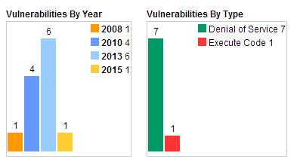
CVE ID | 公布时间
CVE-2015-3963 | 2015-08-03
CVE-2013-0716 | 2013-03-20
CVE-2013-0715 | 2013-03-20
CVE-2013-0714 | 2013-03-20
CVE-2013-0713 | 2013-03-20
CVE-2013-0712 | 2013-03-20
CVE-2013-0711 | 2013-03-20
CVE-2010-2968 | 2010-08-05
CVE-2010-2967 | 2010-08-05
CVE-2010-2966 | 2010-08-05
CVE-2010-2965 | 2010-08-05
CVE-2008-2476 | 2008-10-03
2008-2015年CVE安全漏洞数量 12个：
http://www.cvedetail.com

Slide 5
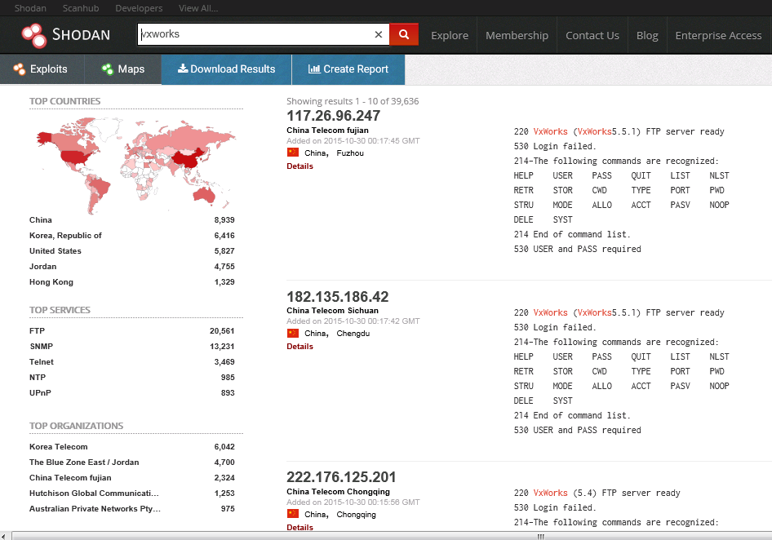
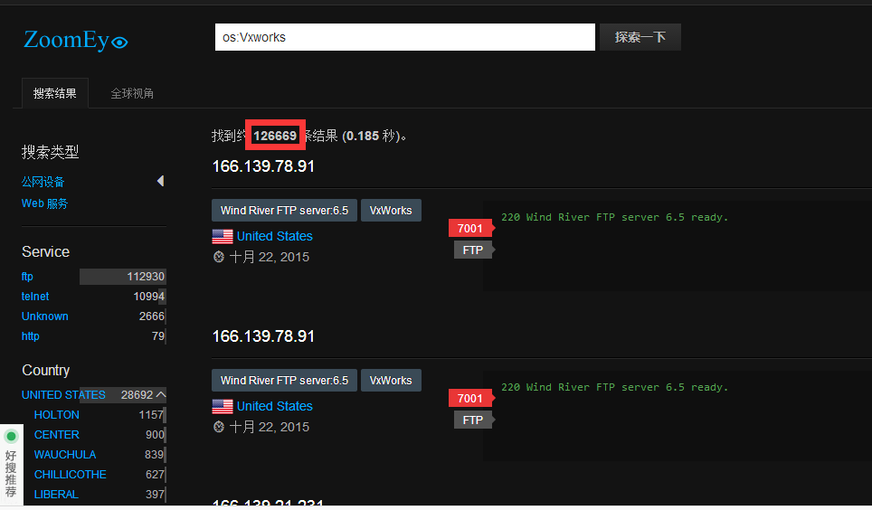
至少10万台设备连接在互联网上
数据来源：shodan、ZoomEye

Slide 6


2015年9月“44 CON 伦敦”峰会
《攻击VxWorks：从石器时代到星际》
2015年10月“SyScan360”信息安全大会

Slide 7
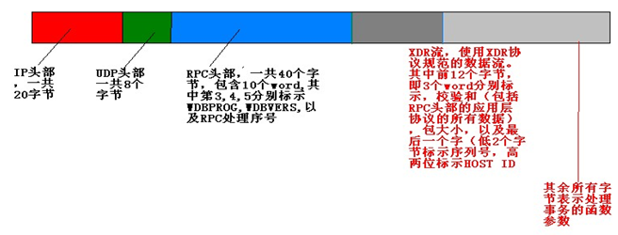
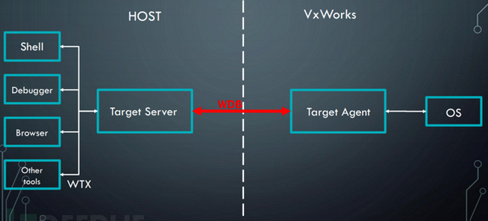
通过python实现的WdbRPC协议
符合SUN-RPC协议
基于UDP的17185端口
CVE-2010-2965 2010-08-05

Slide 8
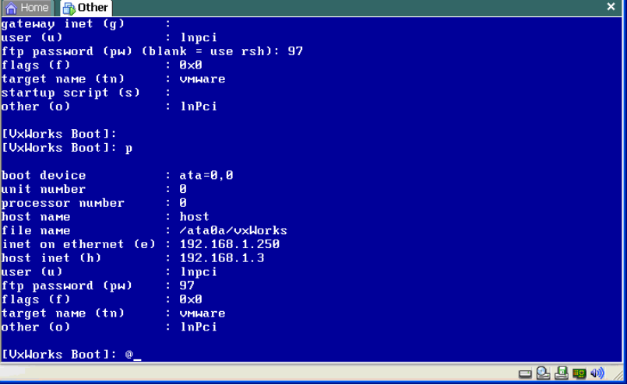
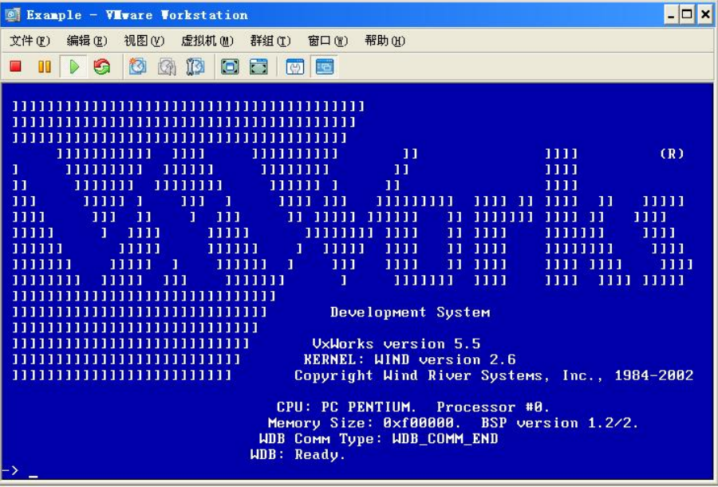
2 环境准备
基于VMware虚拟环境
开发环境：Tornado V2.2
操作系统：VxWorks V5.5
脚本工具：Python V2.7

Slide 9
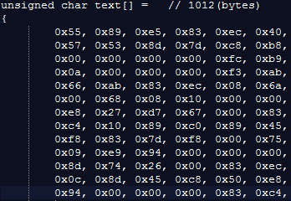
3 VxWorks下Shellcode开发
一段能完成某种特定功能的机器码
通常用C或汇编编写，反汇编成机器码
一种极其细致，难度极高的工作

Slide 10
3 VxWorks下Shellcode开发
功能设计
获取系统调用地址
转换机器码
空间布局
修改调用地址
漏洞注入
执行
Shellcode开发过程

Slide 11
VxWorks内存管理

Slide 12
ELF格式内存映射
Operating System
STACK VMA
HEAP VMA
DATA VMA
CODE VMA
.symtab
.shstrtab
.debug_ranges
.debug.str
.debug_line
.debug_abbrev
.debug_info
.debug_arange
.comment
_libc_reeeres_ptr
.bss
.data
.got_plt
.got
.data_tel.ro
.jcr
.ctors
.tbss
.tbss
.tdata
.gcc_except_table
.eh_frame
_libc_atext
_libc_subfreeres
.rodata
.finit
_libc_freeree_fn

Slide 13
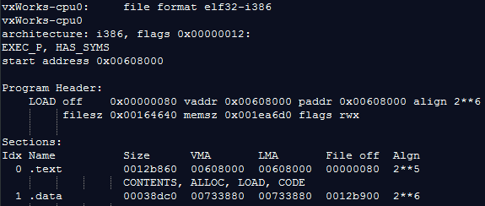
获取VxWorks系统镜像文件
ELF格式文件解析：readelf
获取VxWorks系统调用，通信组件、文件系统等函数地址

Slide 14
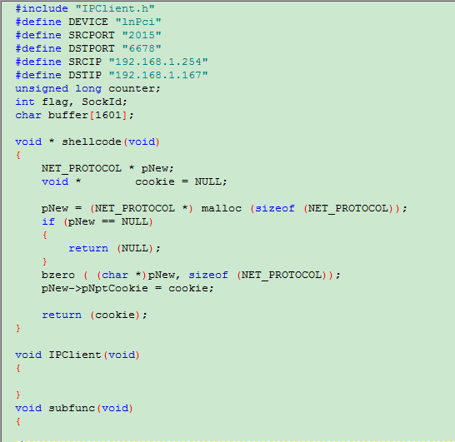
先用C代码进行调试和验证
设计注意事项：
输入参数
函数调用的地址偏移
数据区设计

Slide 15
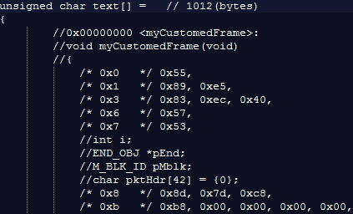
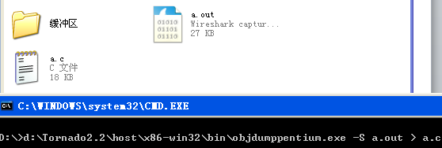
转换机器码
C/Asm->0x01
a.out->a.c
反汇编：Objdump.exe

Slide 16
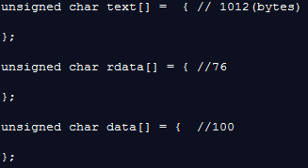
空间布局
文本存储区：机器码
只读存储区：字符串定义
全局存储区：全局变量

Slide 17
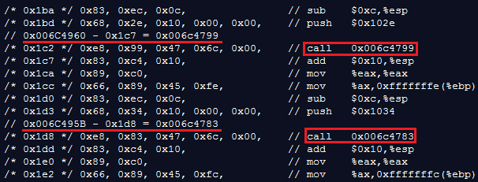
修改函数调用地址
系统调用入口地址-调用位置的下一条指令地址
修改全局变量地址

Slide 18

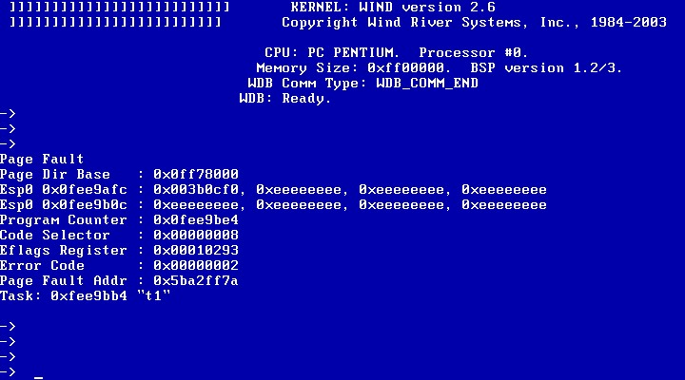
最后：利用所获取的漏洞将Shellcode以数组方式写入空白内存区
跳转到注入地址进行执行

Slide 19
注意事项：
如果反汇编有省略号的位置填充为nop;
代码固定的子函数尽量放在Shellcode上方；
尽量采用脚本工具进行自动化格式工作。

Slide 20

4 关于团队
从事嵌入式基础软件研究、开发及产业化二十余年，是国内嵌入式软件领域最主要的研究机构之一
孵化了多家与国防和汽车电子业务有关的产业化公司，在嵌入式系统的产业化应用方面具有重要影响，在解决嵌入式实时操作系统的自主发展方面起到了重要作用、设备安全方面取得了多项重要成果
涉及领域：航空电子、飞行控制、舰船电子、汽车电子、信息安全
中国汽车电子基础软件自主研发与产业联盟

Slide 21
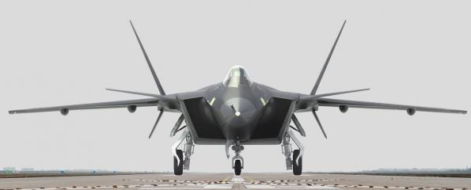
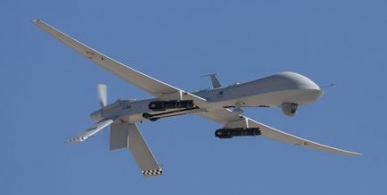
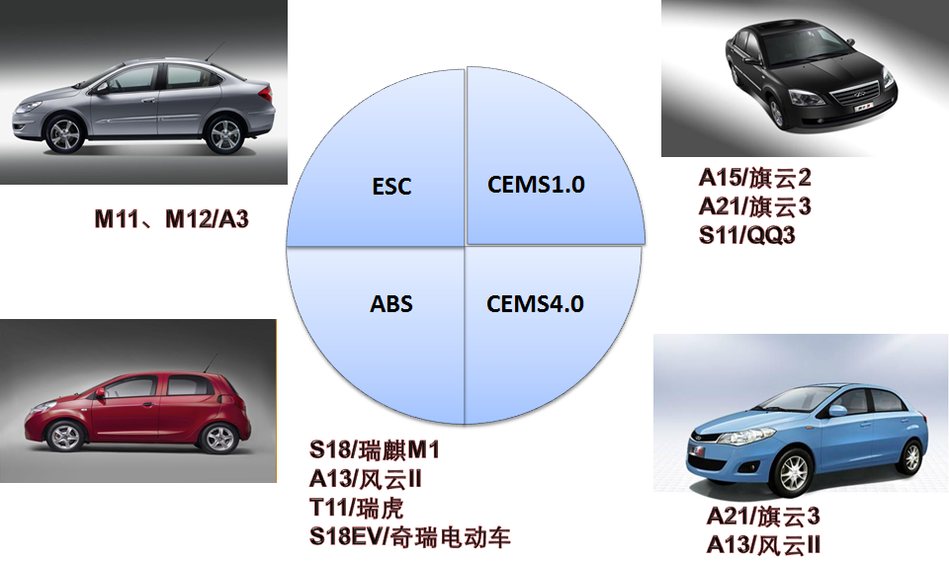
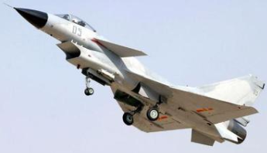

Slide 22
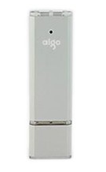
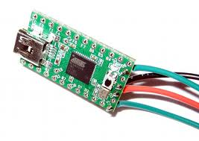
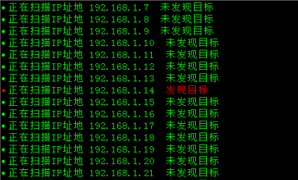
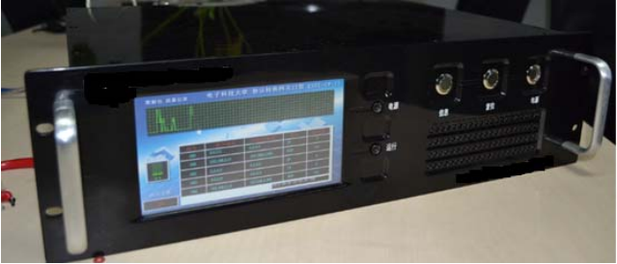
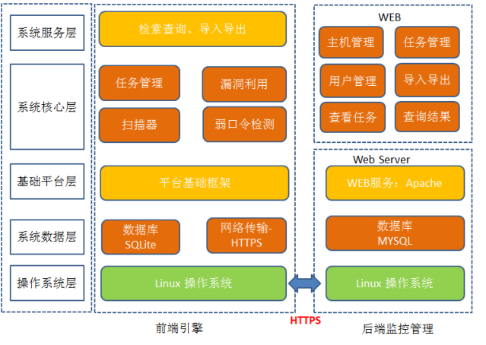
设备安全：智能设备及其网络
“四防”：安全加固，动态防御，漏洞扫描与探测，攻防演练；
“安全服务”：提供安全技术服务。

Slide 23

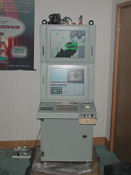
欢迎交流
电 话: 139 8212 0598 邮 箱:zhycd168@qq.com

